Slide 1
Министерство образования Тульской области Государственное профессиональное образовательное учреждение Тульской области «Донской политехнический колледж»
Проект по теме вёрстка адаптивного макета используя технологию WPF и платформу .NET 7.
Индивидуальный проект МДК 01.01
Студента группы П-21-1:Рыжикова Д.А.
Преподаватель: Гвоздев С.М.
Донской 2022

Slide 2
Цель:
Сделать удобный адаптивный макет, которым смогут пользоваться пользователи.
Цель макета, сделать удобным вход для пользователя.
Объектом исследования являются игры, которые представляет компьютерный клуб.

Slide 3
Для достижения поставленной цели необходимо решить следующие задачи:
составить техническое задание;
создать эскизы и макеты программного продукта для дальнейшей реализации;
выбор технологий и средств разработки программного продукта;
выполнить программирование ПП;
выполнить отладку и тестирование.

Slide 4



Выбор инструментального программного обеспечения для разработки программного продукта

Slide 5

Выбор инструментально используемого языка

Slide 6
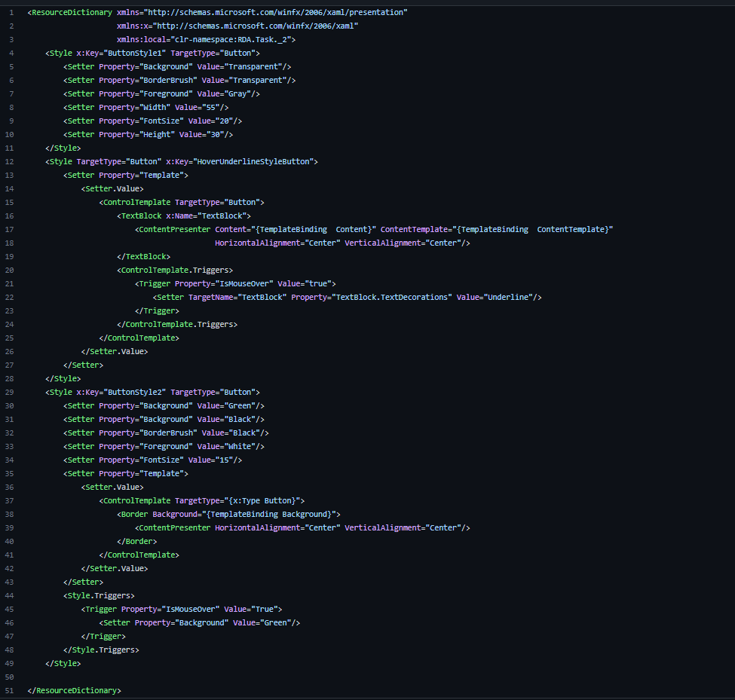
Фрагмент разработки

Slide 7

Структура макета

